Slide 1
Regresja metodą najmniejszego kąta (LARS)
Paulina Tomaszewska
Piotr Janus

Slide 2
Plan prezentacji
Kontekst – wyznania w uczeniu maszynowym
Algorytm
Wyjaśnienie nazwy metody
Omówienie wyników

Slide 3
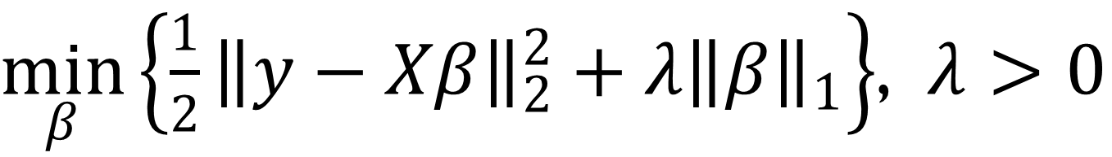
Definicja problemu
$\min_{β}\left\{{\frac{1}{2}\left\|y−Xβ\right\|}_{2}^{2}+{λ\left\|β\right\|}_{1}\right\}$, $λ>0$

Slide 4
Wyzwania w uczeniu maszynowym
BARDZO WIELE ZMIENNYCH OBJAŚNIAJĄCYCH
DŁUGI CZAS OBLICZEŃ
SZUM POGARSZA POPRAWNOŚĆ
PRZEKLEŃSTWO WYMIAROWOŚCI
Algorytmy:
LASSO
Stagewise Forward
LARS
SELEKCJA ZMIENNYCH

Slide 5
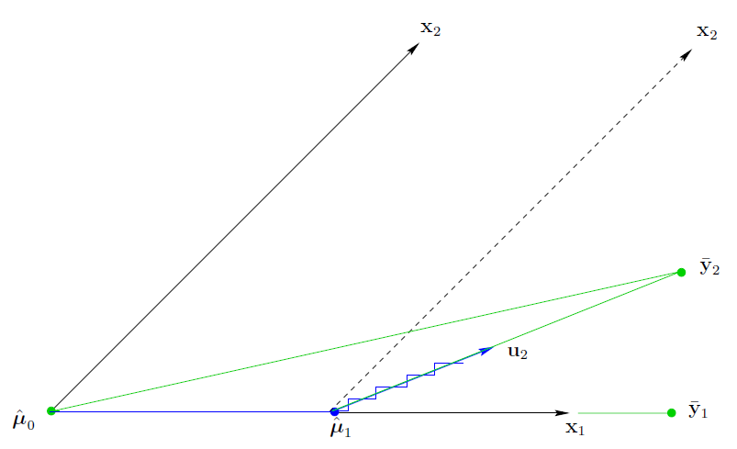
Regresja metodą najmniejszego kąta
inicjalizacja: zbiór aktywny jest pusty
znajdź zmienną objaśniającą o największej korelacji z residuum
idź w kierunku nowo wybranej zmiennej, tak długo aż inna zmienna w zbiorze nieaktywnych będzie miała taką samą lub większą korelację z residuum.
Sprawdź warunki stopu, jeśli nie są spełnione, idź do pkt. 4, w przeciwnym przypadku zakończ.
Dołącz kolejną zmienną, idź w kierunku wyznaczonym przez aktualną i poprzednią zmienną tak długo jak opisano w pkt 2.
Wróć do pkt 3.

Slide 6
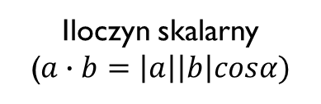

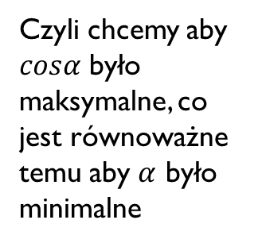
Wyjaśnienie nazwy metody
Iloczyn skalarny
($a∙b=\left|a\right|\left|b\right|cosα)$
Korelacja:
$$c=X^{T}r$$
gdzie:
$$r=y− X^{T}β$$
Czyli chcemy aby $cosα$ było maksymalne, co jest równoważne temu aby $α$ było minimalne
SZUKAMY ZM. O NAJWIĘKSZEJ KORELACJI
Regresja metodą najmniejszego kąta (LARS)

Slide 7
Analiza poprawności i wydajności zaimplementowanej metody

Slide 8
Wszystkie materiały, W tym Użyte Zbiory danych, Dostępne są pod Adresem:
github.com/piotrekjanus/optymalizacja

Slide 9
[1] Robert Tibshirani, Iain Johnstone, Trevor Hastie, and Bradley Efron.
Least angle regression. The Annals of Statistics, 32(2):407–499, Apr 2004.
[2] Lars w R. https://www.rdocumentation.org/packages/lars/versions/1.2/topics/lars
[3] Modele regularyzowane. https://ksopyla.com/machine-learning/modele-regresji-liniowej-z-scikit-learn/
[4] Chris Fraley and Tim Hesterberg. Least angle regression and lasso for large datasets.
Statistical Analysis and Data Mining, 1:251–259, 2009.
Literatura

Slide 10
Dziękujemy ZA uwagę!

